Slide 1
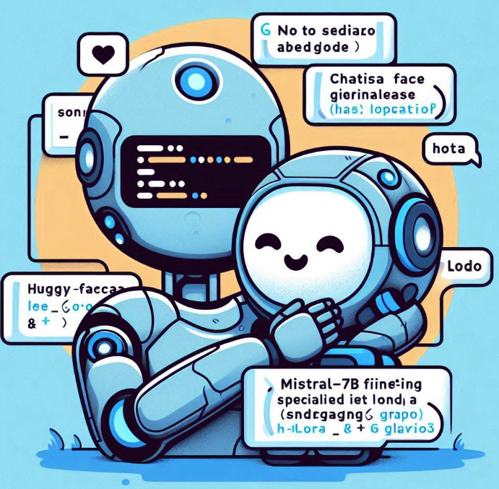
LLM Engineering Práctica
Desarrollo de Chatbot Especializado en HTML5
Sandy Rodríguez
KeepCoding BD14

Slide 2
1. Búsqueda de un problema a resolver
Identifico una necesidad específica como la de resolver dudas sobre etiqueta de HTML5.
Porque un modelo genérico no puede proporcionar respuestas especializadas en HTML5.
Con el objetivo de ayudar a usuarios que se están introduciendo en el mundo de la programación y empiezan por el lenguaje de marcas HTML5

Slide 3
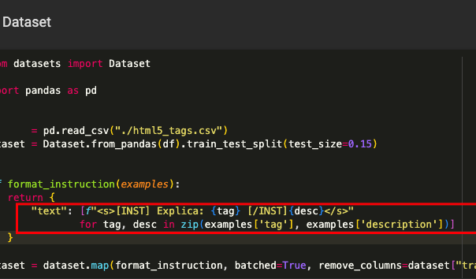
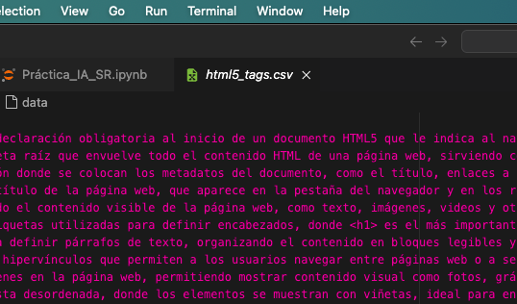
2. Buscar, crear, adaptar mi dataset
Creo un dataset (html5_tags.csv) con dos columnas:
Tag: cada fila contiene las etiquetas de HTML5
Description: tiene una explicación de cada tag
Adapto según documentación oficial (MDN Web Docs, W3Schools).

Slide 4
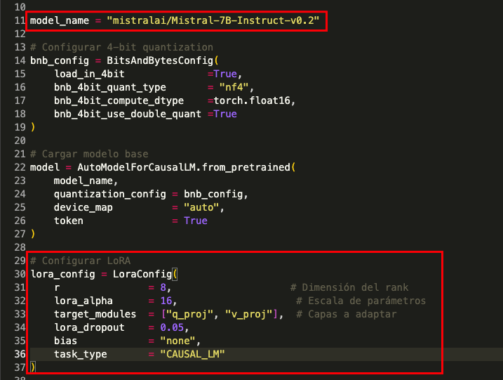
3. Arquitectura del Modelo: Buscar y/o entrenar un modelo
Seleciono mi modelo base
Mistral-7B-Instruct: modelo de 7B parámetros optimizados para instrucciones. (https://huggingface.co/mistralai/Mistral-7B-Instruct-v0.2)
Optimización:
Cuantización 4-bit, reduce el uso de memoria (16GB a 8GB).
LoRA, entrena solo 3.8M de parámetros (0.05% del modelo).

Slide 5
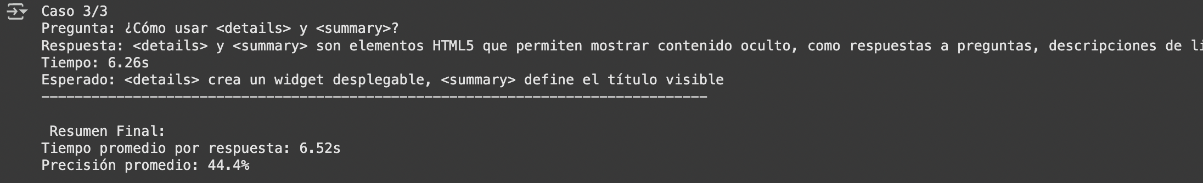
4. Prueba de concepto (PoC)
Comparación con lo Esperado:
Aciertos:
Identifica la función básica de <details> (contenido oculto/expandible).
Explica que <summary> es el elemento visible.
Errores:
No menciona explícitamente que <details> crea un widget desplegable.
Falta claridad en la relación jerárquica: <summary> debe estar dentro de <details>.
Tiempo de Respuesta:
6.5s es alto para un entorno productivo, aunque aún estoy en etapa inicial entrenando a mi chatbot.

Slide 6
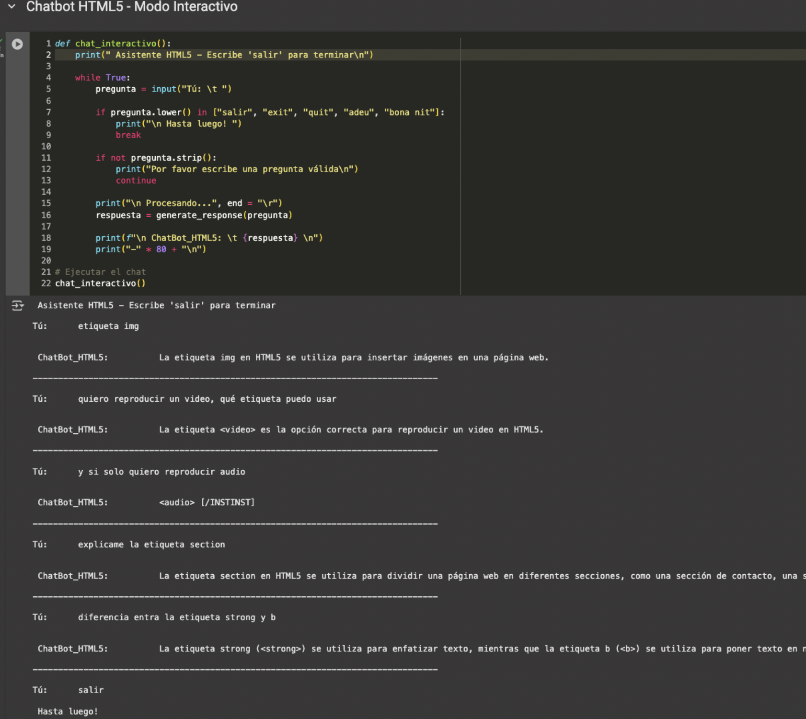
5. Demostración de funcionamiento

Slide 7
6. Conclusiones y puntos a mejorar
Con esta práctica he comprendido mejor a:
Fine-tunear modelos masivos (Mistral-7B) para dominios específicos (HTML5).
Optimizar recursos con técnicas como LoRA y cuantización 4-bit, esenciales para entornos limitados (Google Colab).
Equilibrar precisión y eficiencia mediante ajuste de hiperparámetros (temperature, repetition_penalty).
Crear UIs interactivas con manejo de estados y errores.
Solucionar conflictos de puertos y optimizar tiempos de respuesta.
Integrar modelos de Hugging Face en aplicaciones reales.
Desafíos:
Mejora de dataset y entranamiento
Integrar Web Scraping en tiempo real de MDN Web Docs.
Optimización de velocidad en GPU básicas.

Slide 8
7. Publicación Hugging Face
https://huggingface.co/San73r/chatbot_HTML5

